Slide 1


XXXX年度单位名称XXXXXXXXXXXX
XXXX工作汇报

Slide 2
一
输入文字
二
输入文字
目 录
三
输入文字
CONTENTS
四
输入文字

Slide 3
1
输入标题文字

Slide 4
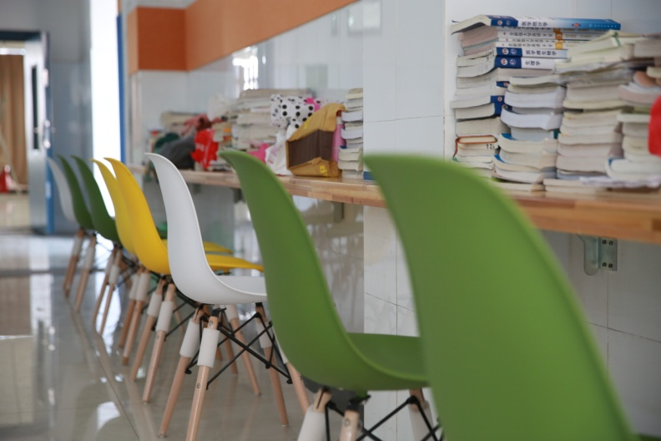
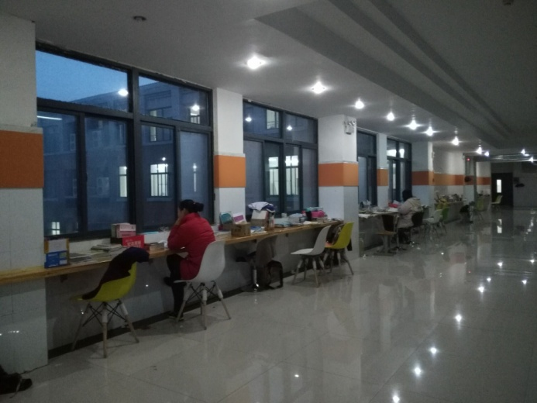
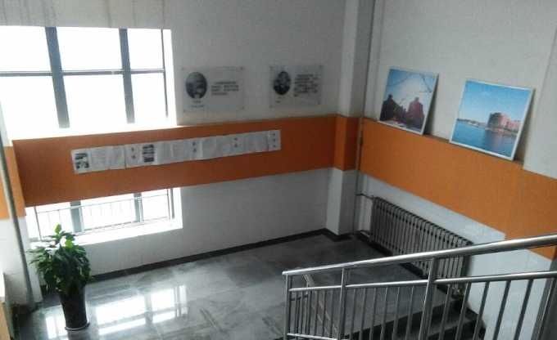
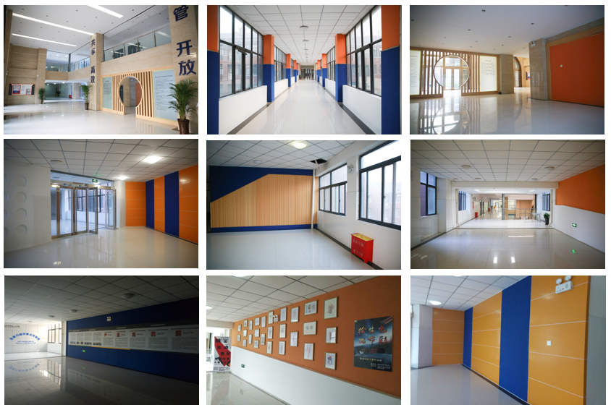
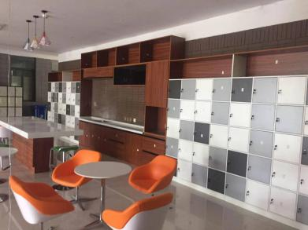
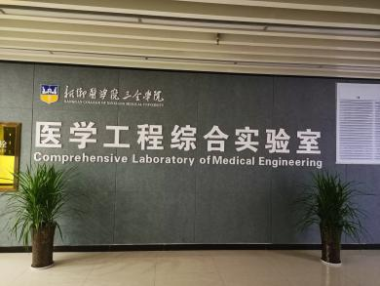
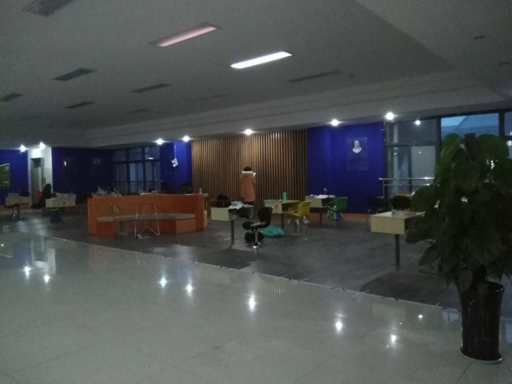
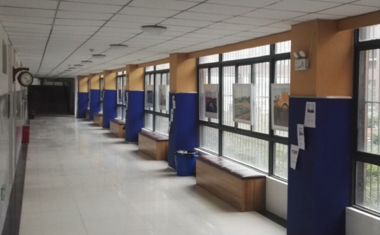
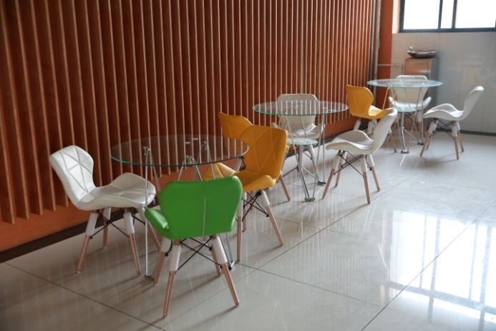
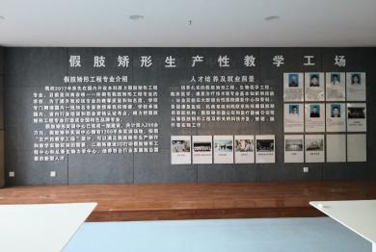
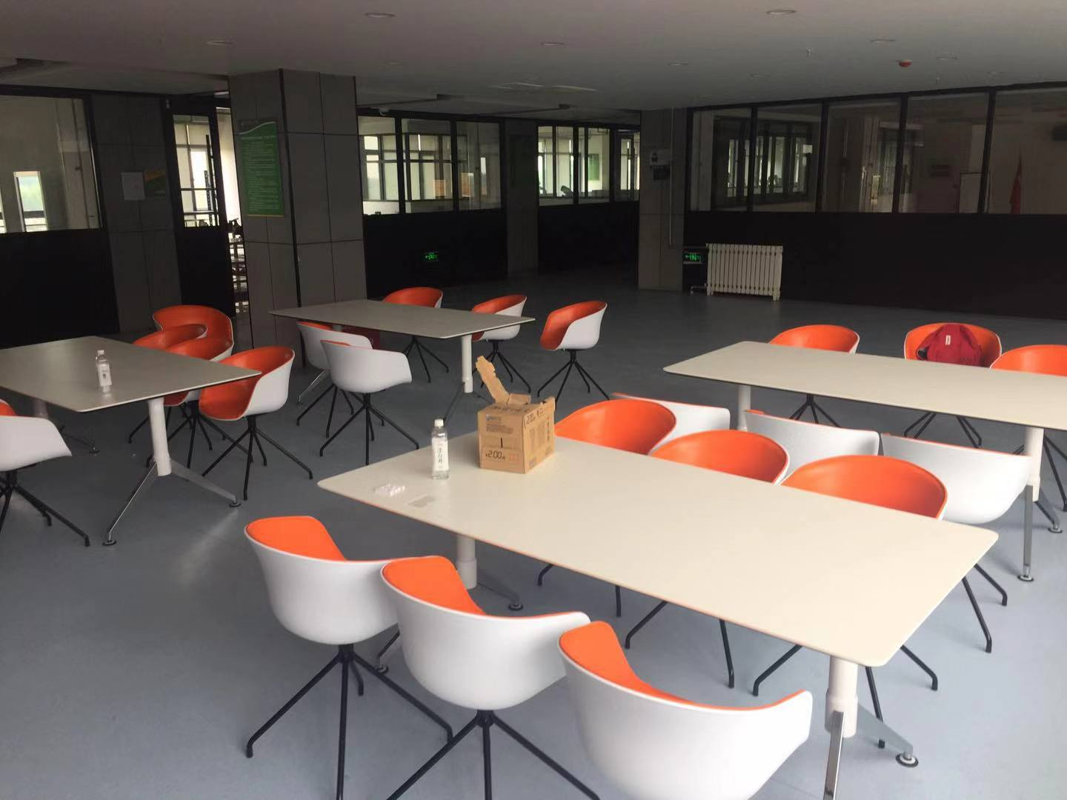
一
输入标题文字
Work summary report of the Publicity Department in 2025 党委宣传部2025年度工作总结汇报
输入文字.....................................................................
第二教学楼
2016-2017
2017-2018
2018-2019
谨学楼
励学楼/笃学楼
医学工程实训中心

Slide 5
二
输入标题文字
输入文字
Work summary report of the Publicity Department in 2025 党委宣传部2025年度工作总结汇报
输入文字.....................................................................
输入文字
输入文字
输入文字
输入文字
输入文字
输入文字
输入文字
输入文字
输入文字
输入文字
输入文字
输入文字
输入文字
输入文字
输入文字
输入文字
输入文字
输入文字

Slide 6
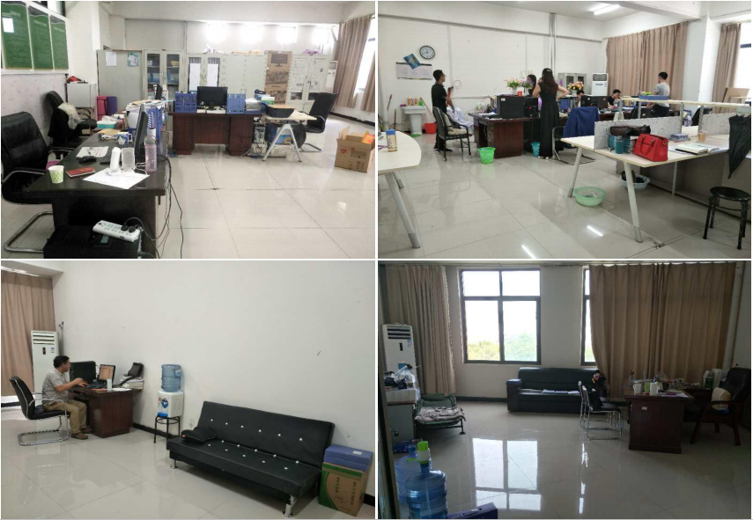
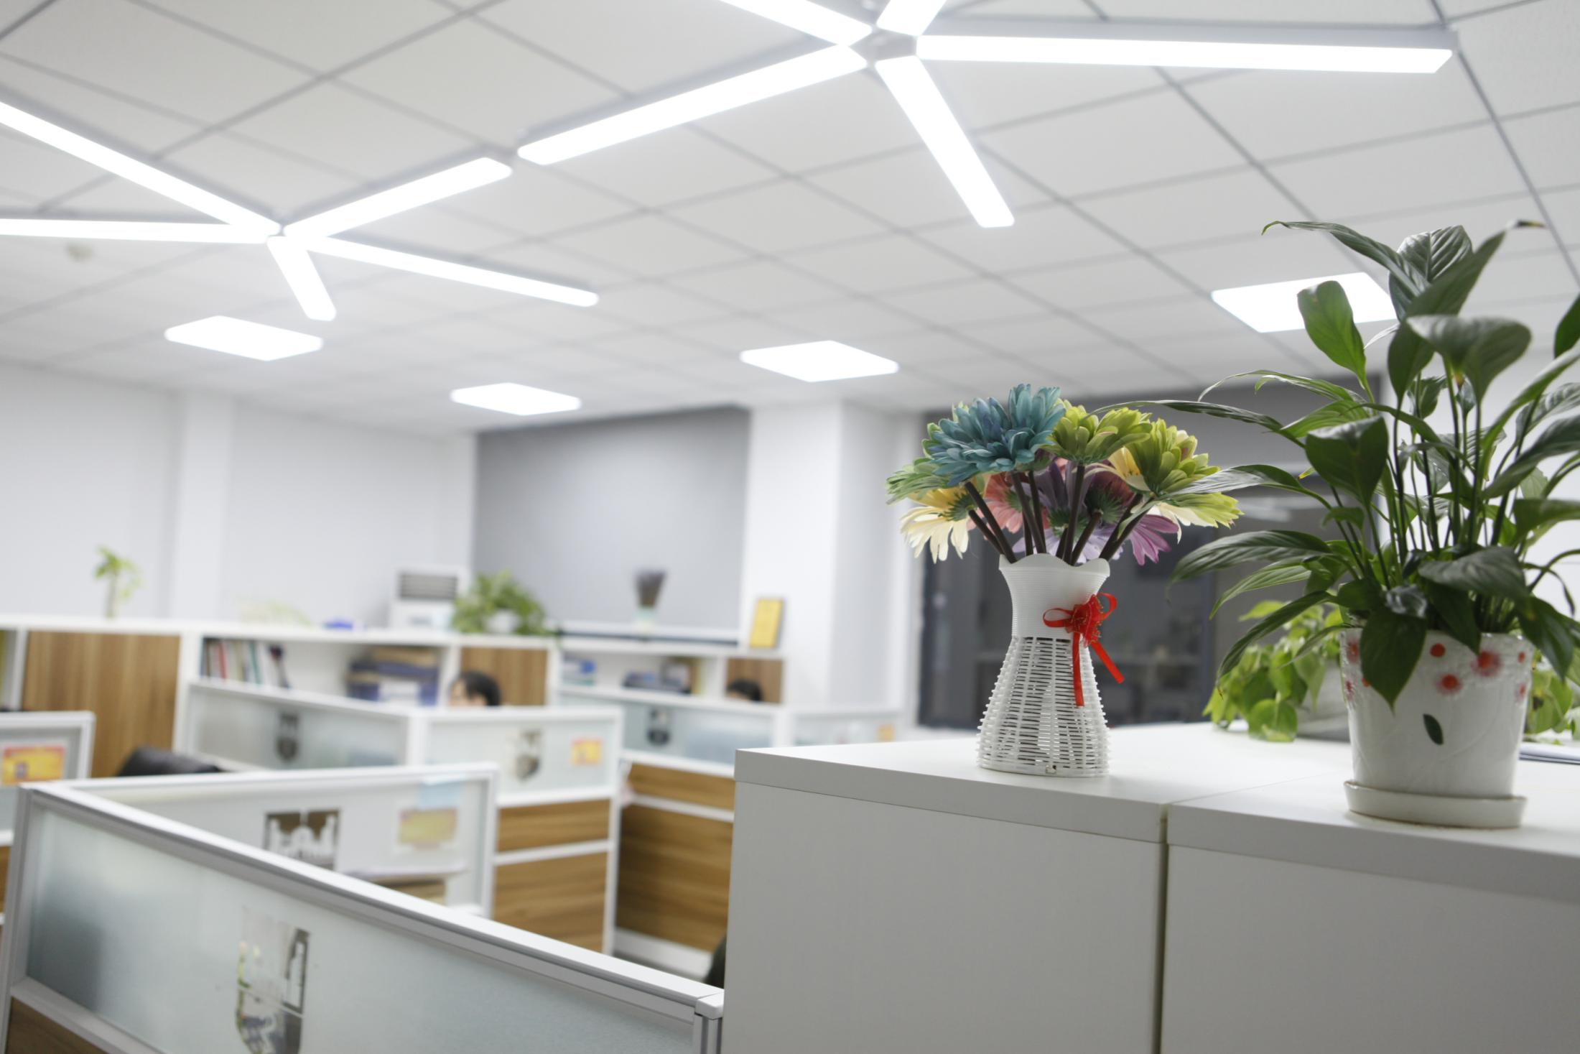
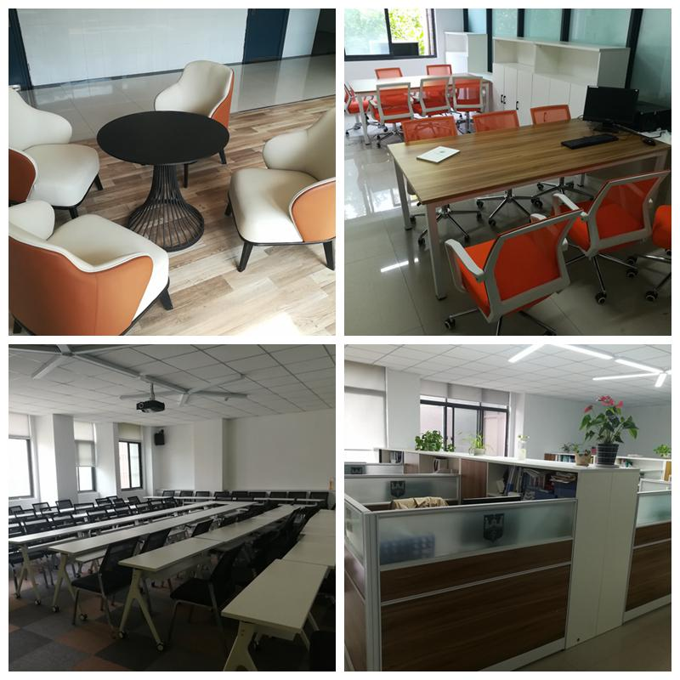
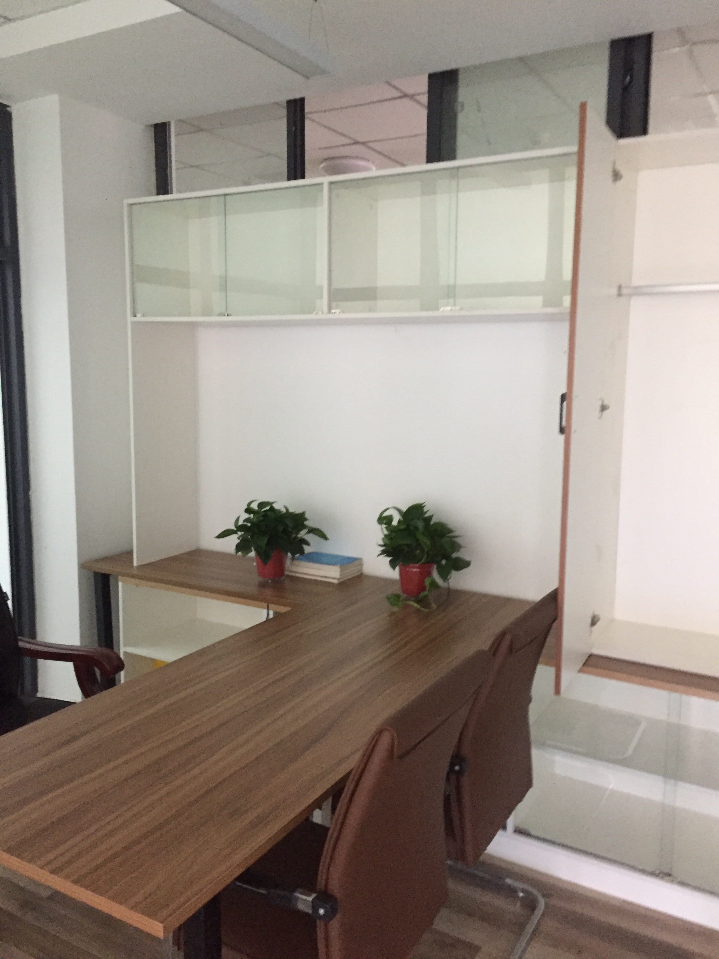
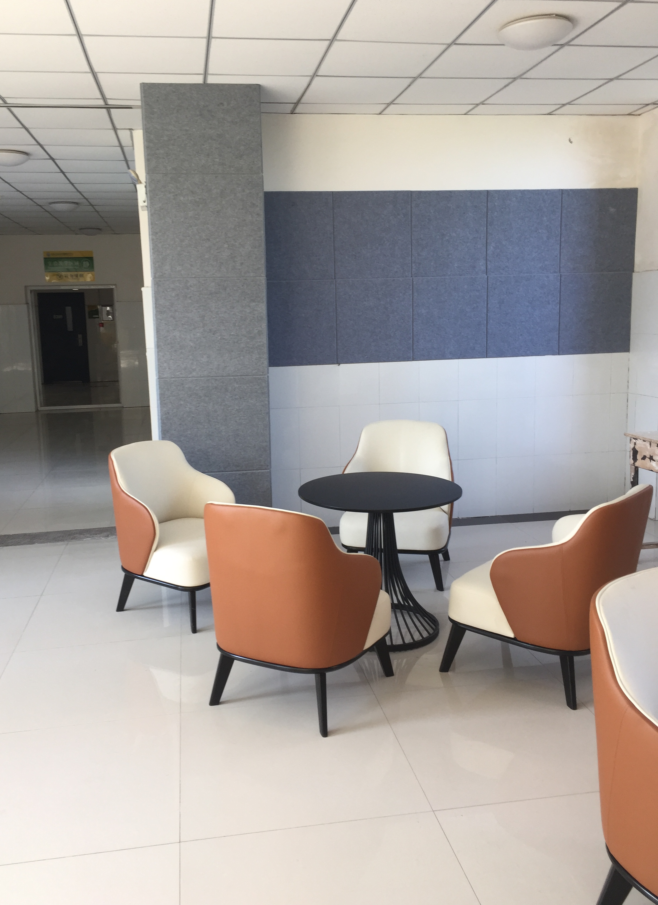
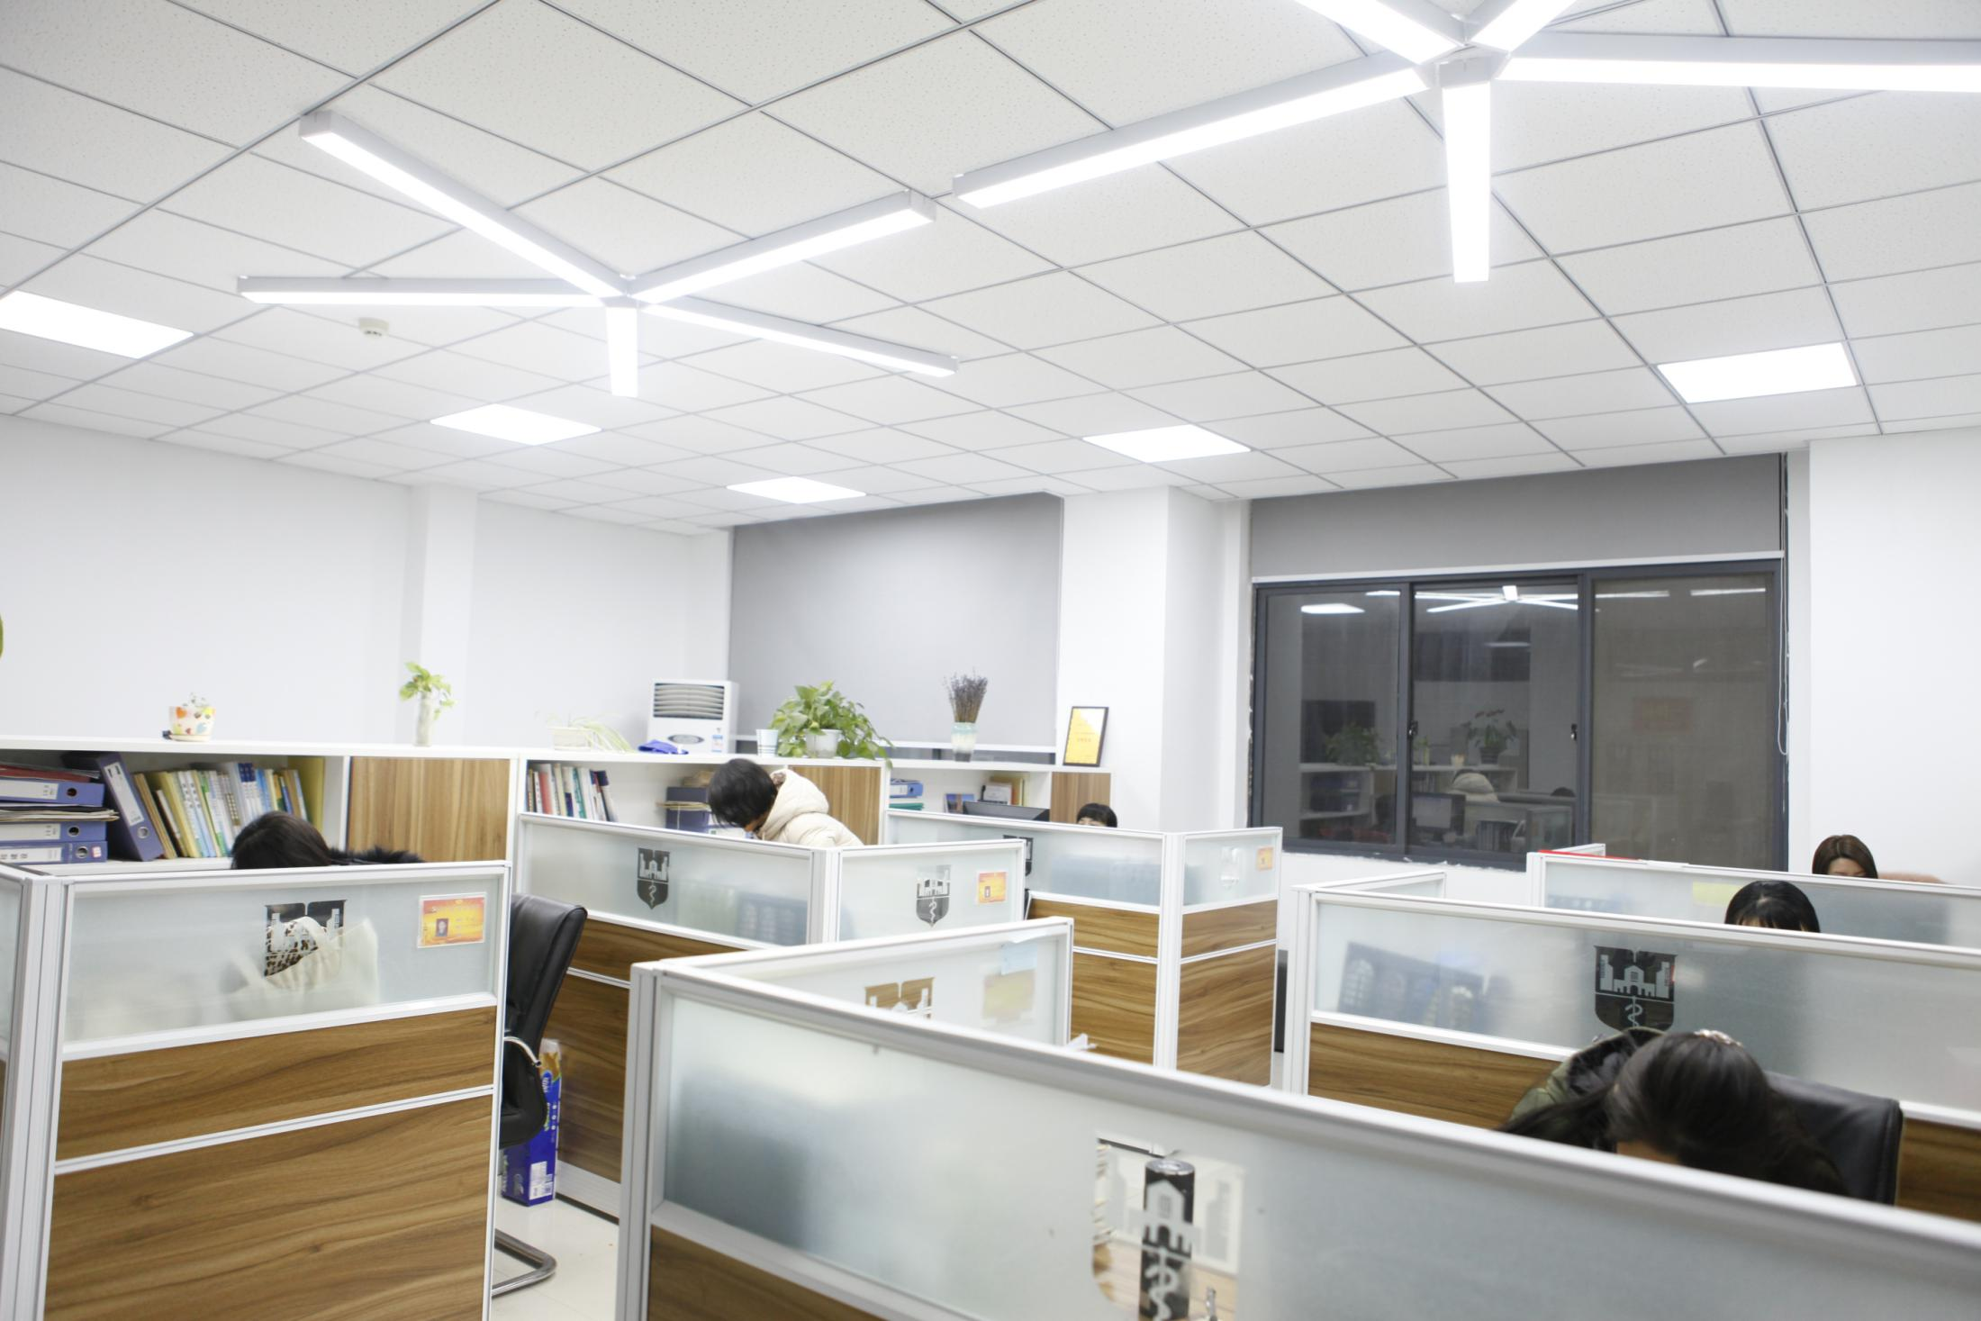
三
输入标题文字
输入文字
Work summary report of the Publicity Department in 2025 党委宣传部2025年度工作总结汇报
输入文字（以下插入图片并排版）.....................................................................

Slide 7
羲和书院入口景观改造项目、精诚书院入口改造项目、崇德书院功能区提升项目
需要有图片，让学生助理去拍
2017
四
输入标题文字
输入文字
Work summary report of the Publicity Department in 2025 党委宣传部2025年度工作总结汇报
输入文字.....................................................................
XXXX-XXXX年
XXXX年
XXXX年
输入文字
输入文字
输入文字
输入文字
........................................................................
输入文字
........................................................................
输入文字
........................................................................

Slide 8
羲和书院入口景观改造项目、精诚书院入口改造项目、崇德书院功能区提升项目
需要有图片，让学生助理去拍
2017
五
输入标题文字
输入文字
Work summary report of the Publicity Department in 2025 党委宣传部2025年度工作总结汇报
指标项目 院部名称 | 铭墙、铭牌建设 | 走廊特色文化建设 | 办公室文化建设 | 制度文化建设 | 文化设施管理维护 | 规范VI、MI应用 | 创建文明校园
临床学院 | √ | 临时性 | 未开展 | √ | √ | √ | √
基础医学院 | √ | √ | √ | √ | 文化设施丢失 | √ | √
护理学院 | √ | √ | 未开展 | √ | √ | √ | √
医学工程学院 | √ | √ | √ | √ | √ | √ | √
康复学院 | √ | √ | 未开展 | √ | √ | √ | √
生命科学技术学院 | √ | √ | √ | √ | 文化设施丢失 | √ | √
光明眼科学院 | √ | √ | 未开展 | √ | √ | √ | √
口腔技术学院 | √ | √ | √ | √ | √ | √ | √
健康管理学院 | √ | √ | 未开展 | √ | √ | √ | √
药学院 | √ | √ | √ | √ | 文化设施丢失 | √ | √
生物与基础医学实验教学中心 | √ | √ | 未开展 | √ | 文化设施丢失 | √ | √
医学检验学院 | √ | 未开展 | 未开展 | √ | √ | √ | √
医学影像学院 | √ | √ | √ | √ | √ | √ | √
思想政治理论课教学部 | √ | √ | 未开展 | √ | √ | √ | √
外语部 | 未开展 | √ | 未开展 | √ | √ | √ | √
体育部 | √ | √ | 未开展 | √ | √ | √ | √

Slide 9
羲和书院入口景观改造项目、精诚书院入口改造项目、崇德书院功能区提升项目
需要有图片，让学生助理去拍
2017
六
输入标题文字
输入文字
Work summary report of the Publicity Department in 2025 党委宣传部2025年度工作总结汇报
院部标准化文化建设方向：精神、环境、制度、行为、视觉。
从整体看，由校园文化建设办公室统筹建设项目各院系（部）均能积极配合，并能达到既定目标。、铭墙、铭牌建设、制度文化建设、走廊特色文化建设已基本完成，初出形象。
办公室文化建设院系间差距较大，但仍稳步进行；由于新的VI手册的发布推广，VI应用及文明校园建设较17，18年有较大改善，文化设施的维护管理方面较为薄弱。

Slide 10
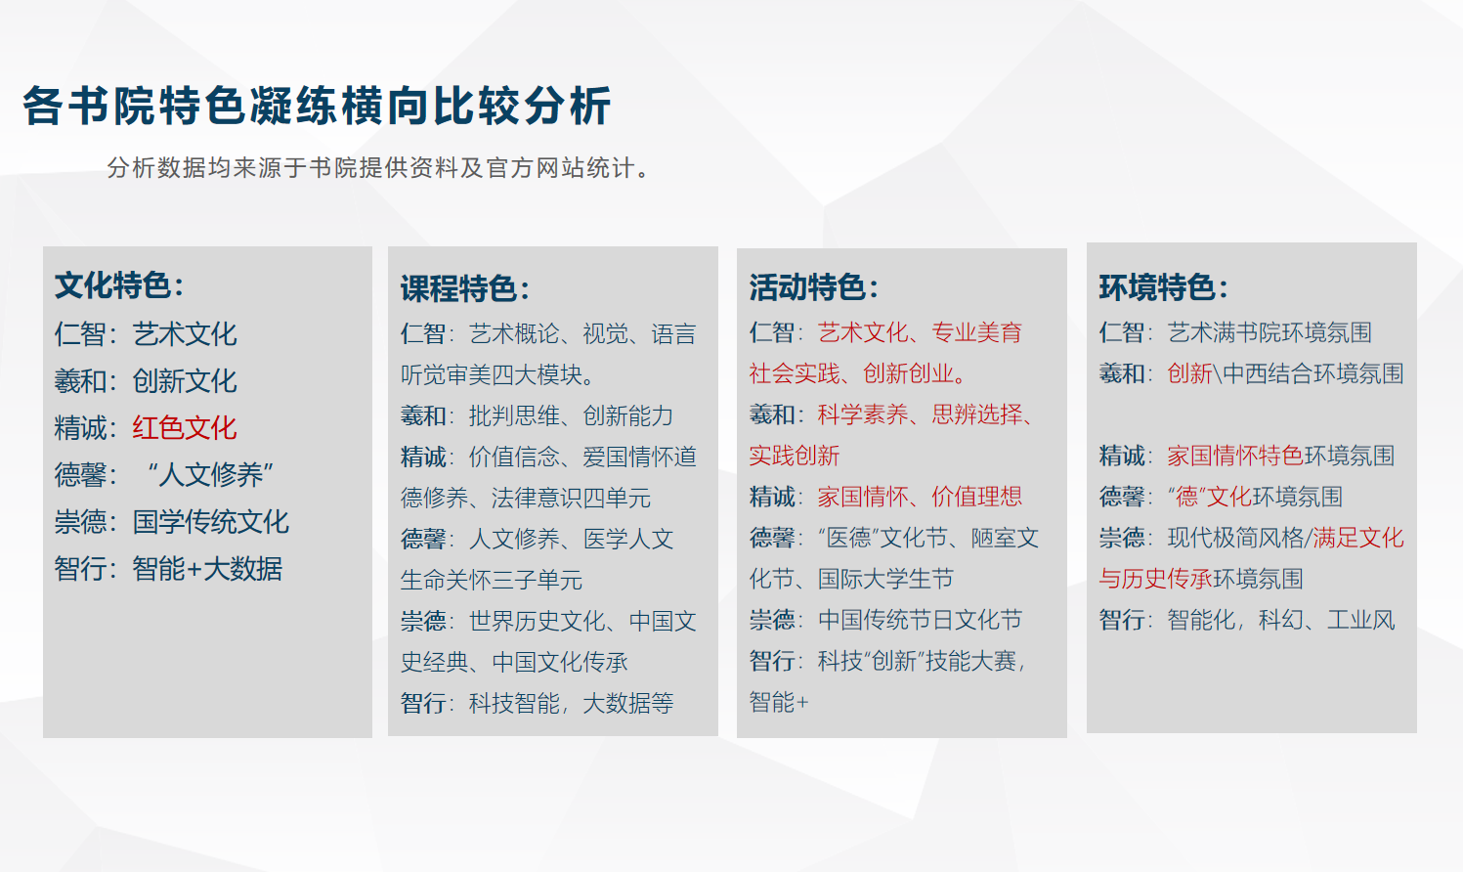
羲和书院入口景观改造项目、精诚书院入口改造项目、崇德书院功能区提升项目
需要有图片，让学生助理去拍
2017
七
输入标题文字
输入文字
Work summary report of the Publicity Department in 2025 党委宣传部2025年度工作总结汇报
书院文化育人理念
通识教育课程体系
培养目标
文化特色
管理特色
课程特色
活动特色
环境特色

Slide 11
羲和书院入口景观改造项目、精诚书院入口改造项目、崇德书院功能区提升项目
需要有图片，让学生助理去拍
2017
八
输入标题文字
输入文字
Work summary report of the Publicity Department in 2025 党委宣传部2025年度工作总结汇报
发现问题：
虽然各书院文化特色已明确，但各书院文化建设仍然趋于雷同，文化特色不够鲜明
“双院制” 改革希望书院发展的差异化，差异化的通识教育学科，差异化的书院文化。让三全莘莘学子多一份选择，多一次历练。
各书院文化建设步伐过快，精品太少
学务部的统筹管理加快了书院文化建设步伐，各书院已基本完成通识教育学科及功能区建设，且已经开启书院文化建设的提升工程，但文化建设是一个长期而曲折的过程，不可能一蹴而就，书院文化建设并没有完成，而下一步书院文化建设也应进驻精品时代，放缓步伐，打造精品。
整 改 措 施
1、在文化建设方案的审核上，鼓励差异化建设，避免趋同。
2、 积极组织书院文化建设调研、讲座、实例分析等活动，帮助书院找准定位。
3、对定位明确，条件优厚的书院文化建设项目加大扶持力度，打造精品工程。
4、发挥各书院“校园文化建设”学生机构作用，协助书院完善文化设施、场所的管理，维护。

Slide 12
输入标题文字
输入文字
输入文字
输入文字
输入文字
输入文字
输入文字
输入文字
输入文字
输入文字
输入文字
输入文字
输入文字

Slide 13
输入标题文字
输入文字
输入文字
输入文字
输入文字............................................................
输入文字............................................................
输入文字............................................................
输入文字
输入文字
输入文字............................................................
输入文字............................................................

Slide 14
输入标题文字
输入文字................................................................
输入文字
输入文字
输入文字
输入文字
.........................................................................................................................................................................................................................................................................................................................................................................................................
输入文字
.........................................................................................................................................................................................................................................................................................................................................................................................................
输入文字
.........................................................................................................................................................................................................................................................................................................................................................................................................

Slide 15
输入标题文字
输入文字
输入文字...............................................................

Slide 16
输入标题文字
基本满足需求
优化阶段
环境导视系统
满足需求，校园内已基本形成以标准色为主旋律的立体导视系统
A
宣传设施系统
满足需求，校园内已基本形成集宣传栏、粘贴栏、警示、广告等
为基础的宣传设施系统
B
小品座椅系统
基本满足需求，但由于景观节点建设滞后，使用率低
C
雕塑与装置艺术
2个
未完成规划实施
D
校园亮化系统
在建1个
需要结合学校发展逐步实施
E
人文景观节点
细部规划完成，但需要结合学校发展逐步实施
F

Slide 17
输入标题文字
文化凝练提升方向
过去的成功
文化建设成果
继承
文化提升方向
现实的问题
未解决的矛盾
创新
人文内涵
借鉴
融合
未来的战略
新课题新需求
理念识别工作遵循”继往开来“原则，继承三全发展中优秀精神；注入三全缺少的精神文化；

Slide 18
输入标题文字
院（部）标准化文化建设工作
书院“特色”文化建设工作
组织院（部）履行“标准化”文化建设工作，进行标准化铭墙、铭牌建设、走廊特色文化建设、办公室文化建设、制度文化建设、规范VI、MI应用、创建文明校园以及文化设施的管理维护工作。
其中铭牌、走廊、制度文化建设及VI的规范应用几项工作完成情况较好；办公室文化建设院系间差距较大，但仍稳步进行；由于新的VI手册的发布推广，VI应用及文明校园建设较17，18年有较大改善，文化设施的维护管理方面较为薄弱。
组织书院开展“特色”文化建设工作，进行特色文化方向确定、文化方案规划及实施、制度文化建设、规范VI、MI应用、创建文明校园以及文化设施的管理维护工作。
其中，各书院的文化建设方向均已确定，书院文化建设稳步实施，但由于各书院区域的“局限性”，文化建设规划随情况变化制定。制度文化建设逐步完善；仍存在VI应用不规范，乱张贴现象；文化设施的维护管理方面较为薄弱。

Slide 19
2
文化建设工作中的不足

Slide 20
文化建设工作中的不足
The deficiency of cultural construction
精神文化建设资源配置薄弱
人文景观规划
实施力度不够
精神文化的梳理、凝练、调查研究投入不足，精神文化建设发展滞后，应将精神文化建设作为中心工作来抓。
人文景观规划实施力度不够，投入仍显不足，近年校园景观建设虽加大力度，但人文景观规划实施仍不足一半。

Slide 21
3
2025年文化建设新思路

Slide 22
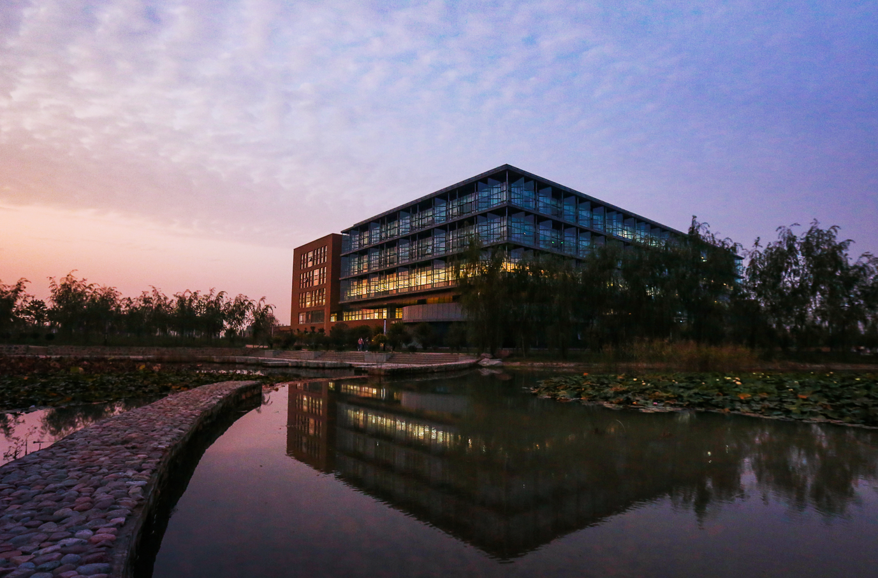
2025
文化建设新思路
深抓精神文化建设
New ideas of cultural construction
积极推动学校理念文化的研究，结合学校形势推动学校十四五战略的文化表达，使其深入人心。
持续推进书院、院系文化建设
继续加快各院系（部）“标准化”文化建设，不断提升各院系（部）文化环境建设。完善学校智慧办公空间建设。为院系、书院提供优质文化建设服务。
加快推进校园人文景观规划建设
加快校园人文景观建设，规划在校内选择两处区域进行人文景观建设，组织实施体育场“瞭望塔”亮化工程建设、图书馆西侧小湖景观区改造项目。
深抓精神文化建设
转变文化建设工作思路
持续推进书院、院部文化建设
一方面是将文化建设工作重心由环境文化建设向精神文化建设倾斜。另一方面是将文化建设工作主体转移，将校园文化建设办公室转变为学校文化建设的“教练员”。
加快推进校园人文景观规划建设
转变文化建设工作思路

Slide 23
2025
THANK YOU

